Slide 1

POP商品演进
徐贤军
www.jd.com

Slide 2

目 录
1、商品业务
2、商品数据
3、发展时间表
4、技术细节
5、系统重构

Slide 3
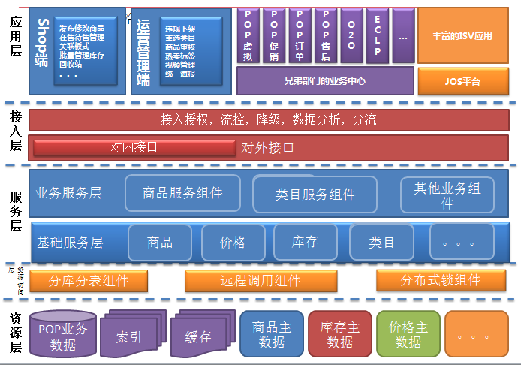
pop商品结构
Notes:
商品、SKU、打标、广告词、类目、关联版式、店内分类、类目属性、运费模板、图片、限购/可购、价格、库存

Slide 4
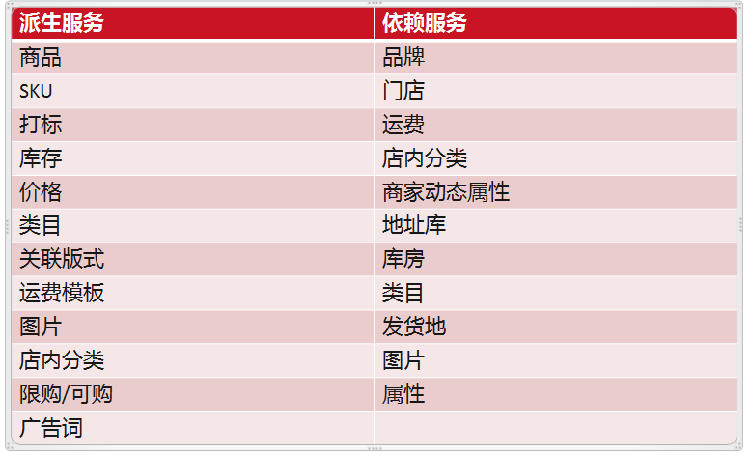
pop商品业务
商品、SKU、打标、广告词、类目、关联版式、店内分类、类目属性、运费模板、图片、限购/可购、价格、库存
Notes:
商品、SKU、打标、广告词、类目、关联版式、店内分类、类目属性、运费模板、图片、限购/可购、价格、库存

Slide 5
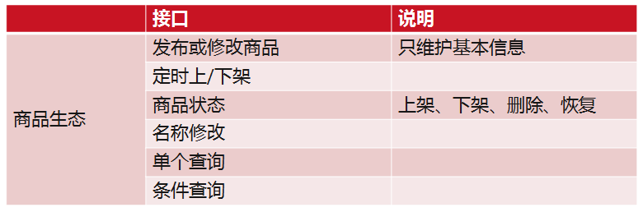
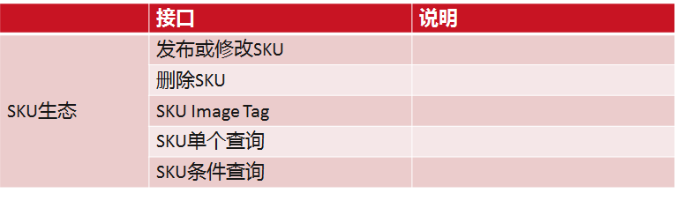
pop商品业务
Notes:
商品、SKU、打标、广告词、类目、关联版式、店内分类、类目属性、运费模板、图片、限购/可购、价格、库存

Slide 6
商品量
商品量近3亿
SKU量近6.5亿，占京东总SKU数的95%以上

Slide 7
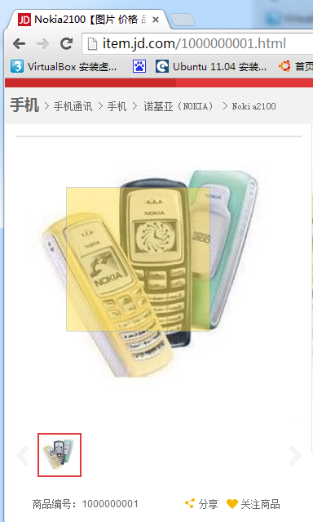
发展历程
10.07 发布第一个商品
11.11 月中心服务化
12.03 接口开放
13.03 同步改造
13.06 图书入驻
13.08 去除复杂SQL
13.10 冷热分离
14.01 数据存储合一
14.05 技术升级
15.03 系统重构

Slide 8
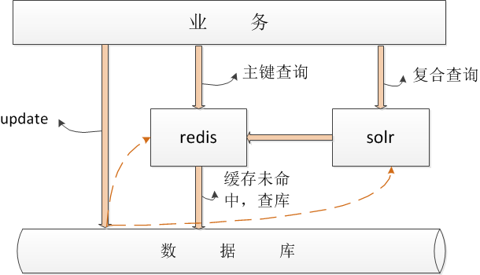
商品系统-升级
CPU下降到60%-70%
接口平均响应速度提高3-5倍。
商品命中率96%，sku命中率：90%
Notes:
CPU下降到60%-70%，接口平均响应速度提高3-5倍。

Slide 9
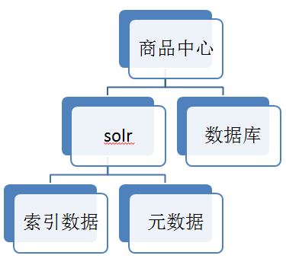
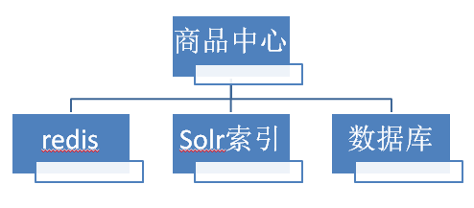
商品系统-升级
Notes:
CPU下降到60%-70%，接口平均响应速度提高3-5倍。

Slide 10
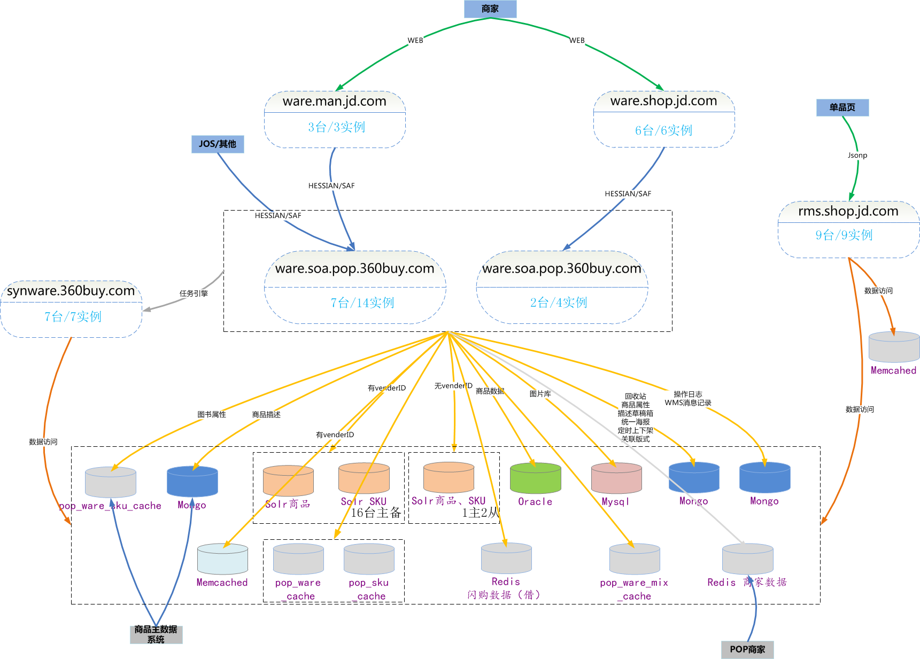
商品系统部署

Slide 11
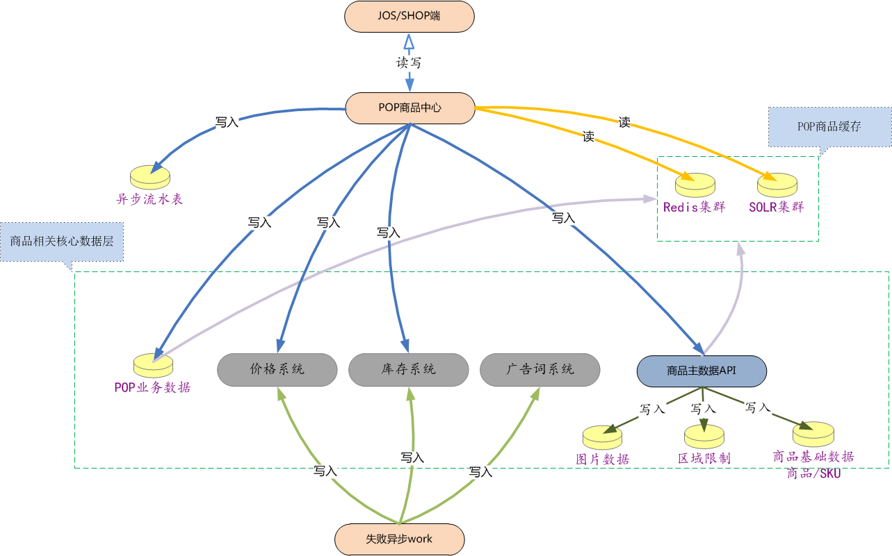
商品系统流程

Slide 12
系统重构－痛点
1、接口抽象不足
2、不易扩展
3、无法满足新业务
4、业务分散
5、维护成本高

Slide 13
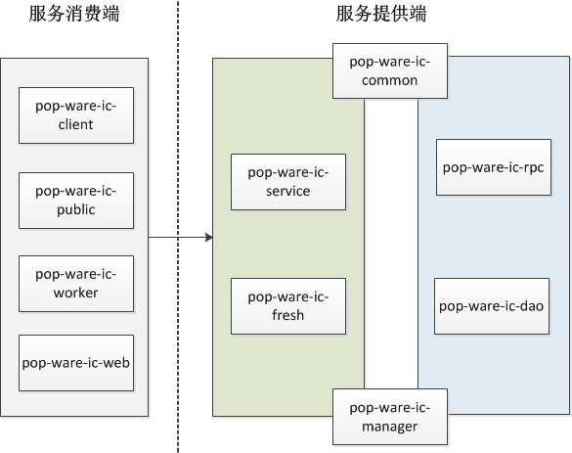
系统重构－重构前

Slide 14
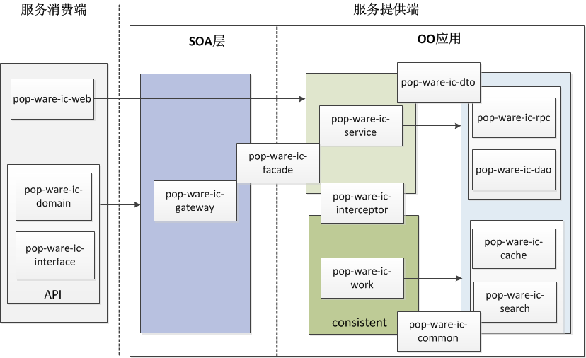
系统重构－重构后

Slide 15
Thanks
北京市朝阳区北辰西路8号北辰世纪中心A座6层
6F Building A, North-Star Century Center, 8 Beichen West Street,
Chaoyang District, Beijing 100101
T. 010-5895 1234 F. 010-5895 1234
E. xingming@jd.com www.jd.com

